Slide 1
국세청 홈택스 가입절차
2015.10.15

Slide 2
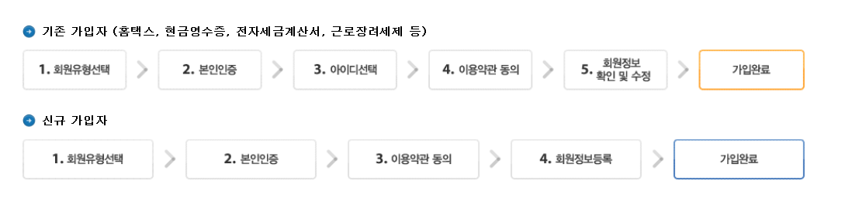
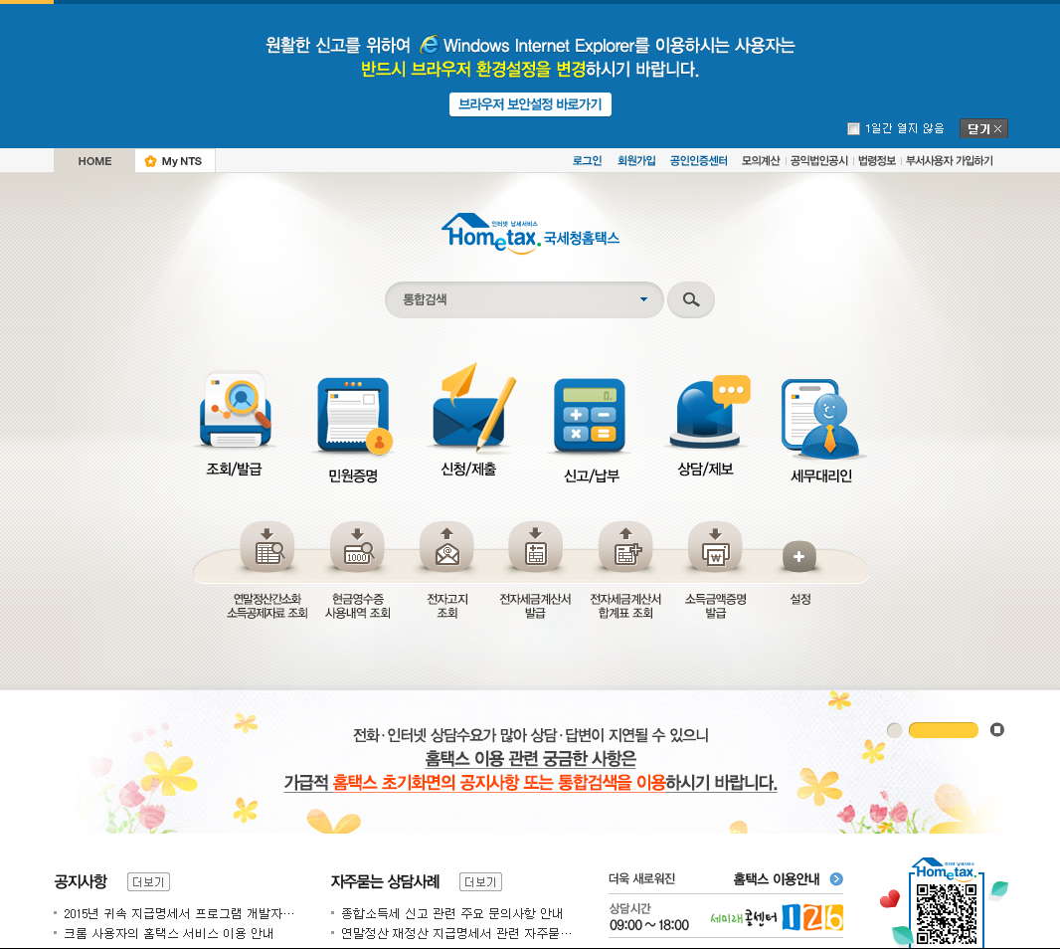
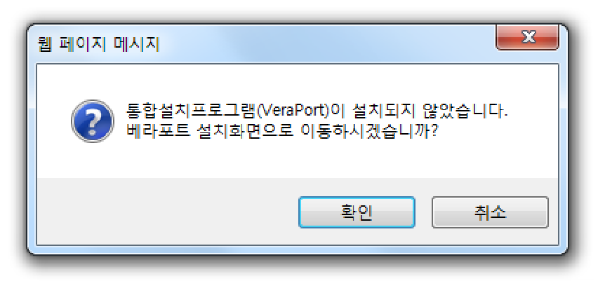
회원가입 프로세스
1
[홈택스 웹페이지 접속]
1-2)
1) 우선 홈택스 사이트를 접속합니다.
https://www.hometax.go.kr
2) 사이트에 접속하면 좌측 화면과
같은 창을 확인할 수 있습니다.
3) 사이트에 접속하면 통합설치
프로그램 VeraPort를 설치하라는
팝업창이 뜨게 됩니다.
4) 확인 버튼을 누르고 프로그램을
설치합니다.
1-3)

Slide 3
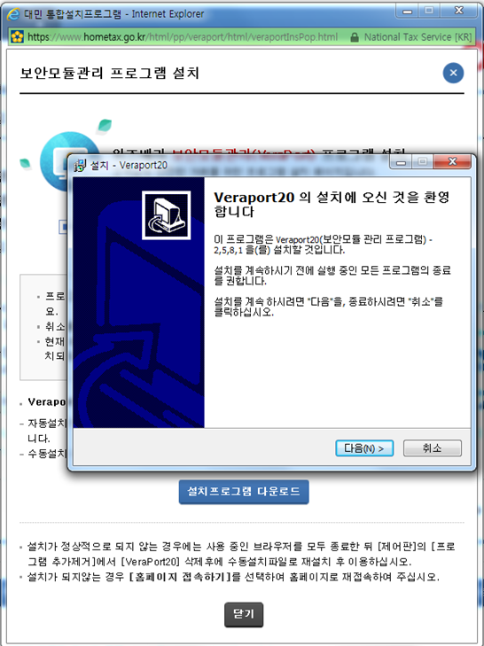
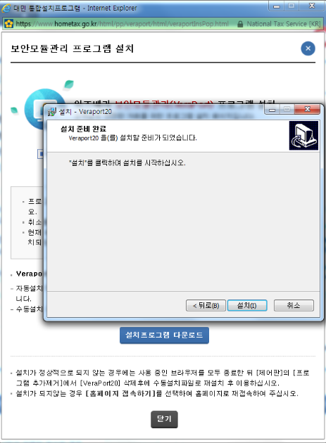
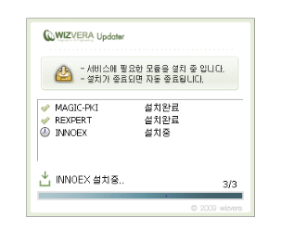
회원가입 프로세스
2
[홈택스 기본프로그램 설치]
2-1)
1) 다음을 누르면 Veraport20 설치
프로그램이 실행됩니다.
2) 설치 준비가 완료된 화면입니다.
3) 설치 버튼을 누릅니다.
4) 다음과 같은 화면이 실행됩니다.
2-2)
2-3)
2-4)

Slide 4
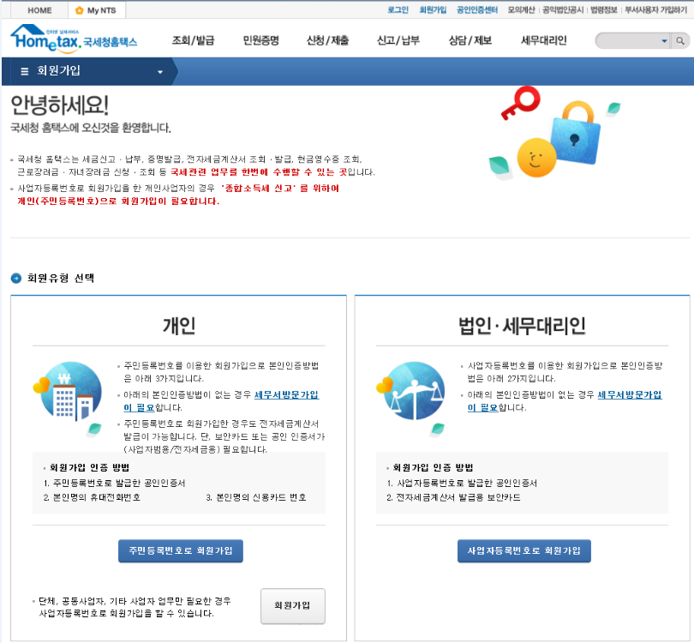
회원가입 프로세스
3
[ID만들기]
1) 설치가 완료되면 회원가입 화면유형선택에서 주민등록번호로 회원가입을 누릅니다.
3-1)

Slide 5
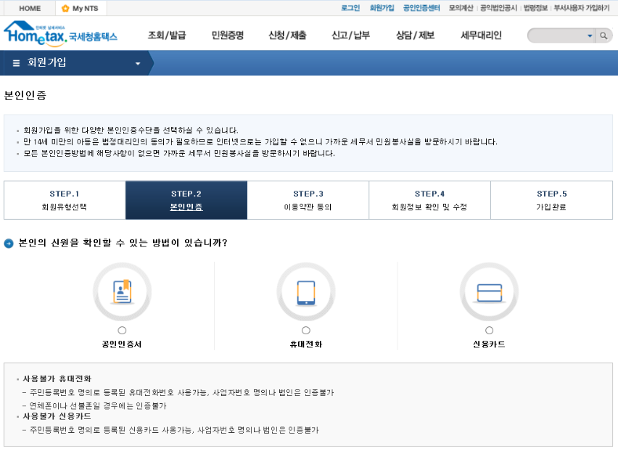
회원가입 프로세스
4
[ID만들기]
1) 본인인증 방법을 선택합니다. 인증 방법중 휴대전화를 선택합니다. (휴대전화 명의 본인 必)
4-1)

Slide 6
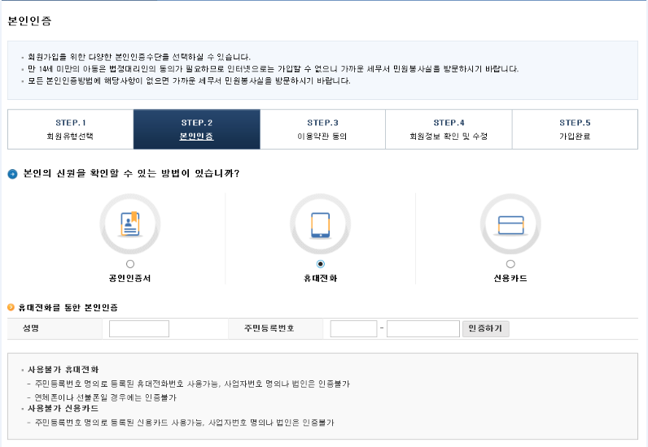
회원가입 프로세스
4
[ID만들기]
2) 휴대전화를 통한 본인 인증에서 성명과 주민등록 번호를 넣고 인증하기 버튼을 누릅니다.
4-2)

Slide 7
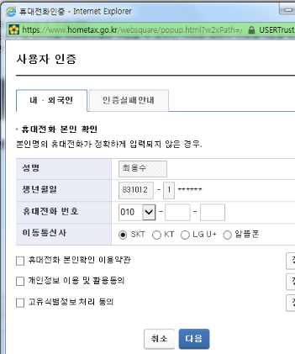
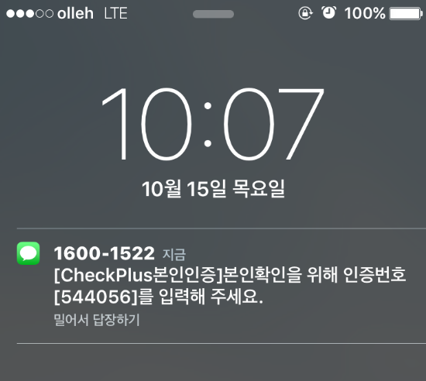
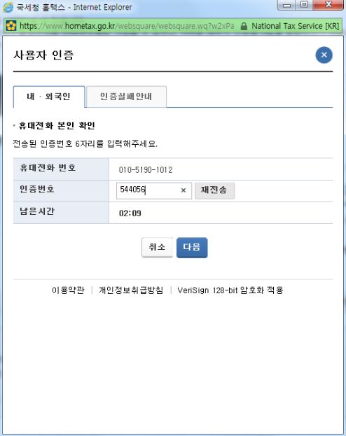
회원가입 프로세스
4
[ID만들기]
3) 사용자 인증버튼을 누르면 휴대전화 인증 창이 팝업 됩니다.
4) 각 기입란에 빈칸을 채우고, 각 박스를 클릭하여 동의한 뒤, 다음 버튼을 누릅니다.
5) 사용자인증 번호가 휴대폰으로 전송됩니다.
6) 휴대전화 인증번호를 인증 번호란에 넣고 다음을 누릅니다.
4-3)
4-6)
4-4)
4-6)
4-4)
4-4)

Slide 8
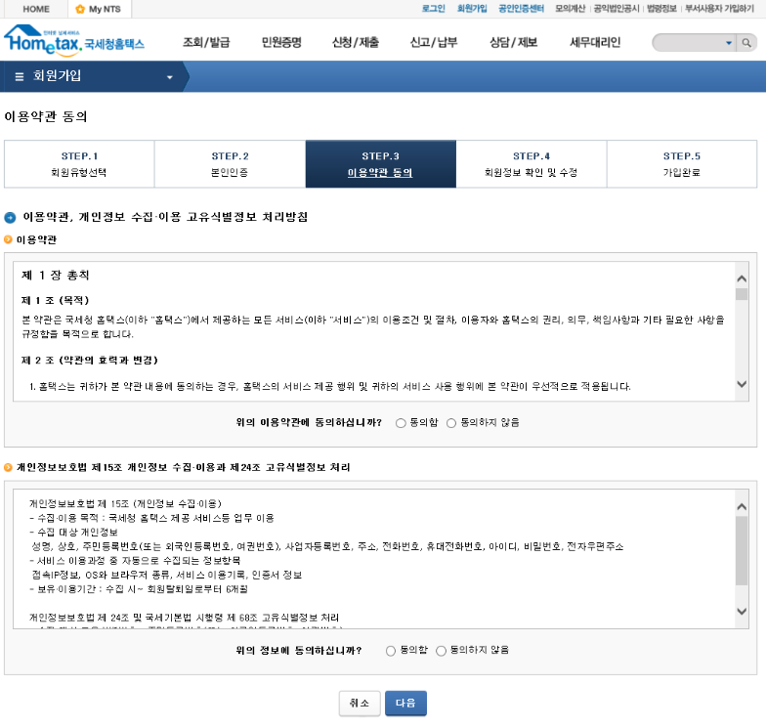
회원가입 프로세스
4
[ID만들기]
7) 이용약관에 동의 버튼을 누르고 다음 버튼을 누릅니다.
4-7)
4-7)
4-7)

Slide 9
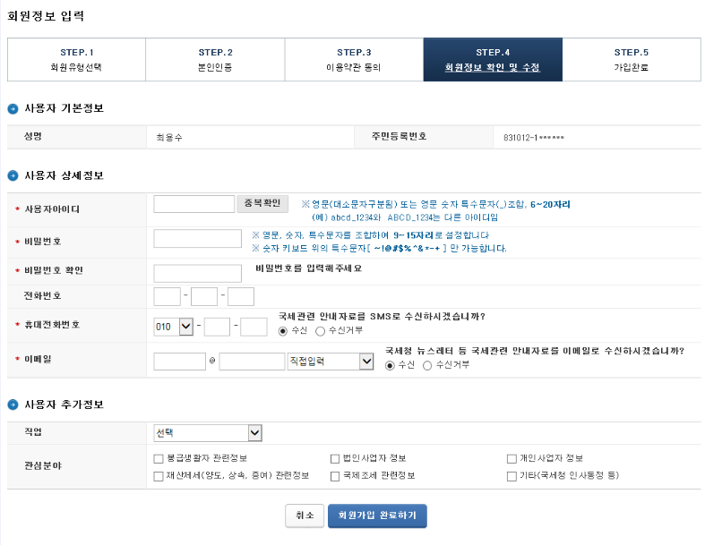
회원가입 프로세스
4
[ID만들기]
8) 회원 정보 입력란에 사용자 상세정보 내용을 기입합니다. 그리고 회원가입 완료버튼을 누릅니다.
※ 이때, 아이디는 중복확인을 하고, 중복일 경우 다른 아이디를 만들어야합니다.
또한, 비밀번호는 특수문자를 포함한 9자리로 만들어야 합니다.
4-8)
4-8)

Slide 10
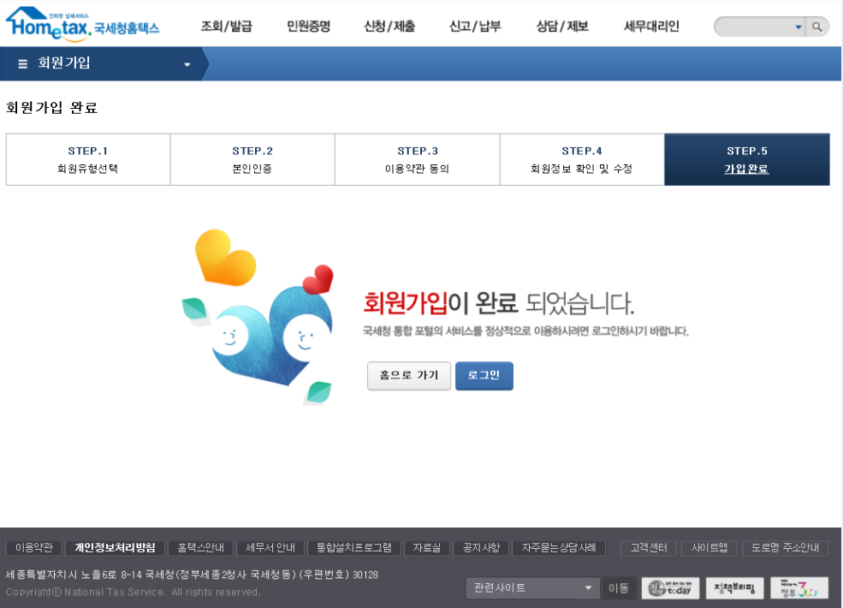
회원가입 프로세스
4
[ID 가입완료 화면]
9) 가입이 완료되면 하기와 같은 창을 확인할 수 있습니다.

Slide 11
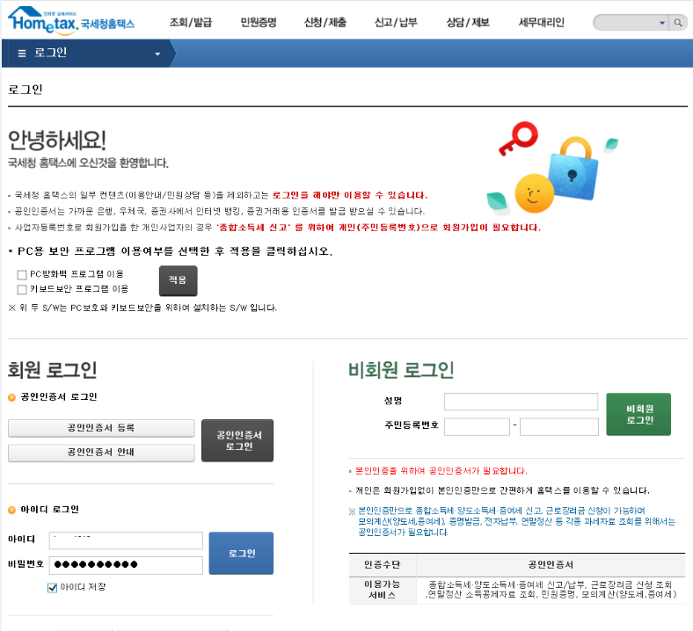
카드 등록 프로세스
1
[로그인]
1) 우선, 가입한 아이디와 비밀번호로 로그인을 합니다.
1-1)

Slide 12
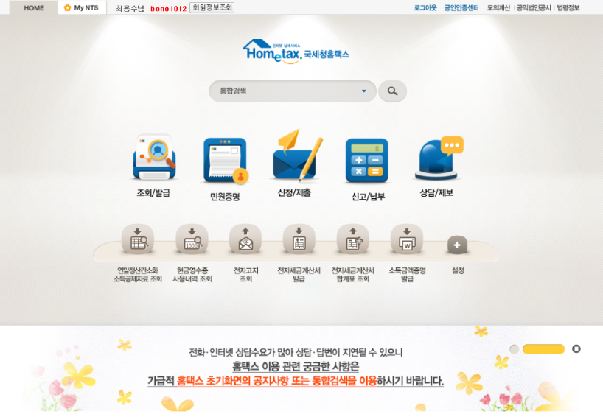
카드 등록 프로세스
1
[조회/발급]
2) 로그인을 하면 회원정보를 확인할 수 있습니다.
3) 조회/발급을 클릭합니다.
1-2)
1-3)

Slide 13
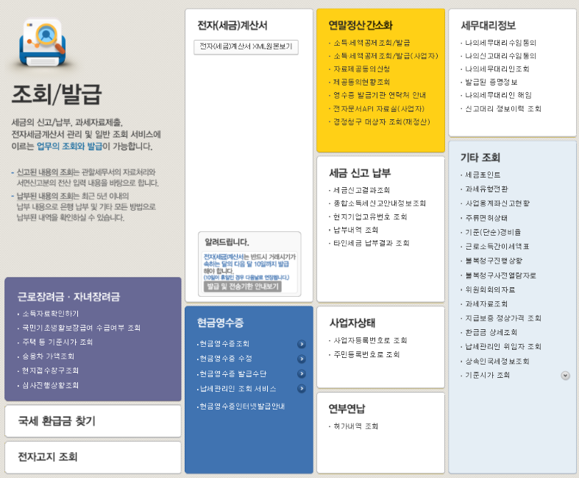
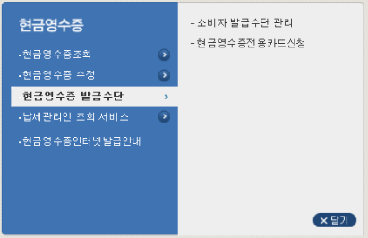
카드 등록 프로세스
1
[조회/발급]
4) 조회 발급 화면에서 하단 두번째 위치의 현금영수증 발급 수단에서
현금영수증 전용카드 신청을 클릭합니다.
1-4)
1-4)

Slide 14
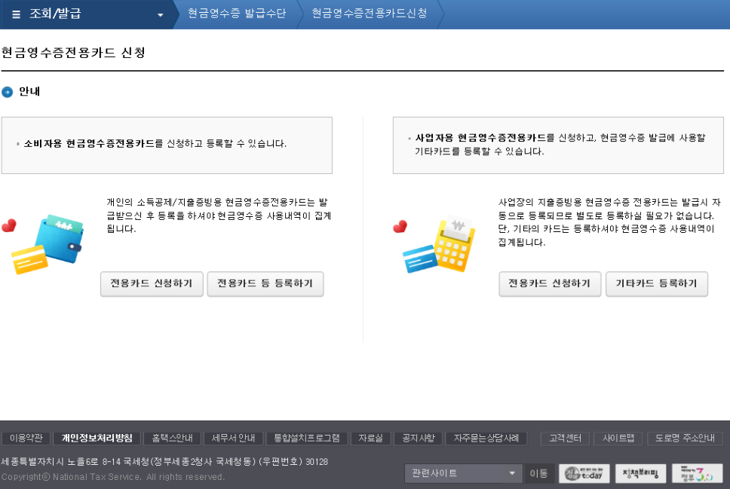
카드 등록 프로세스
1
[조회/발급]
5) 사업자용 현금영수증전용카드를 등록하기 위해 전용카드 신청하기를 클릭합니다.
1-5)

Slide 15
카드 등록 프로세스
1
[카드등록]
6) 카드 번호를 입력하고 등록하기를 클릭합니다.

